Slide 1
Particles, sprites, and the point cloud
Bintang Nur Alamsyah 05111740000002
Yemima Sutanto 05111740000049
Tria Nur Aisyah 05111740000092
Elkana Hans W 05111740000127
I Gede Agung K P 05111740000135

Slide 2
Particles, Sprites, and the Point Cloud
Dengan particles(biasanya juga disebut sprites), bisa dengan mudah membuat banyak object kecil yang bisa kita gunakan untuk mensimulasi hujan, salju, smoke dan efek efek yang lain. Contohnya , kita bisa merender individual geometri sebagai set dari partikel dan mengontrol partikel secara terpisah

Slide 3
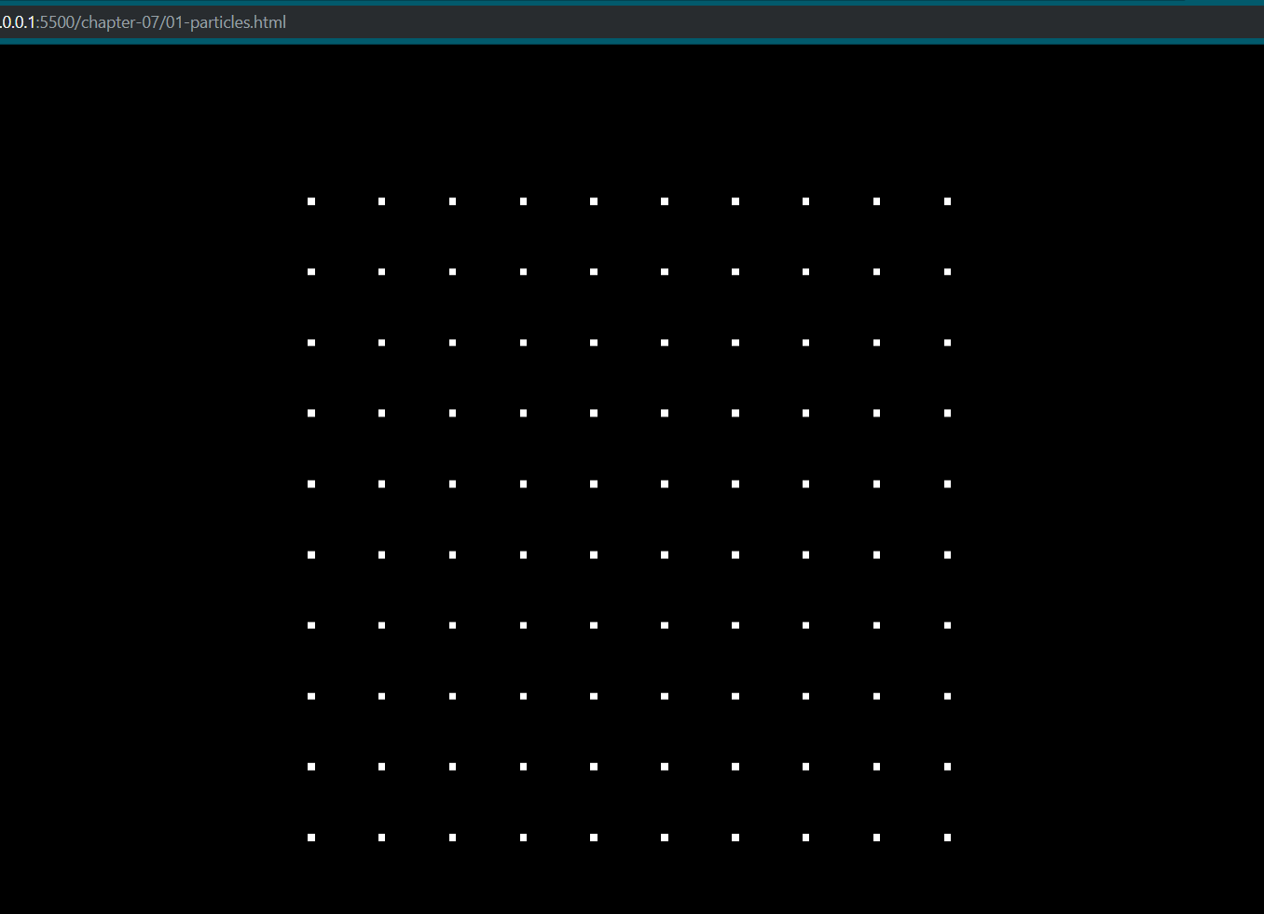
Creating and styling particles using THREE.SpriteMaterial
Sprites adalah bidang 2D yang selalu menghadap kamera. Pada gambar merupakan contoh 100 sprite.
//fungsi untuk membuat sprites
function createSprites() {
var material = new THREE.SpriteMaterial(); for (var x = -5; x < 5; x++) {
for (var y = -5; y < 5; y++) {
var sprite = new THREE.Sprite(material);
sprite.position.set(x * 10, y * 10, 0);
scene.add(sprite);
}
}
}
Notes:
In this example, we create the sprites manually using the THREE.Sprite(material) constructor. The only item we pass in is a material. This has to be either THREE. SpriteMaterial or THREE.SpriteCanvasMaterial. We'll look at both of these materials in more depth in the rest of this chapter.
Before we move on to more interesting particles, let's look a bit closer at the THREE. Sprite object. A THREE.Sprite object extends from the THREE.Object3D object just as THREE.Mesh does. This means that most of the properties and functions you know from THREE.Mesh can be used on THREE.Sprite.

Slide 4
Create Particles using pointcloud
Dengan THREE.Sprite kita bisa membuat set objek dan menggerakkannya pada scene. Hal ini bekerja optimal jika kita menggunakan jumlah objek yang sedikit, namun akan mengalami masalah jika kita membuat objek THREE.Sprite dalam jumlah yang banyak, karna tiap objek dimanage secara terpisah oleh three.js.
Solusi dari permasalah tersebut adalah menggunakan Point Cloud(THREE.PointCloud)

Slide 5
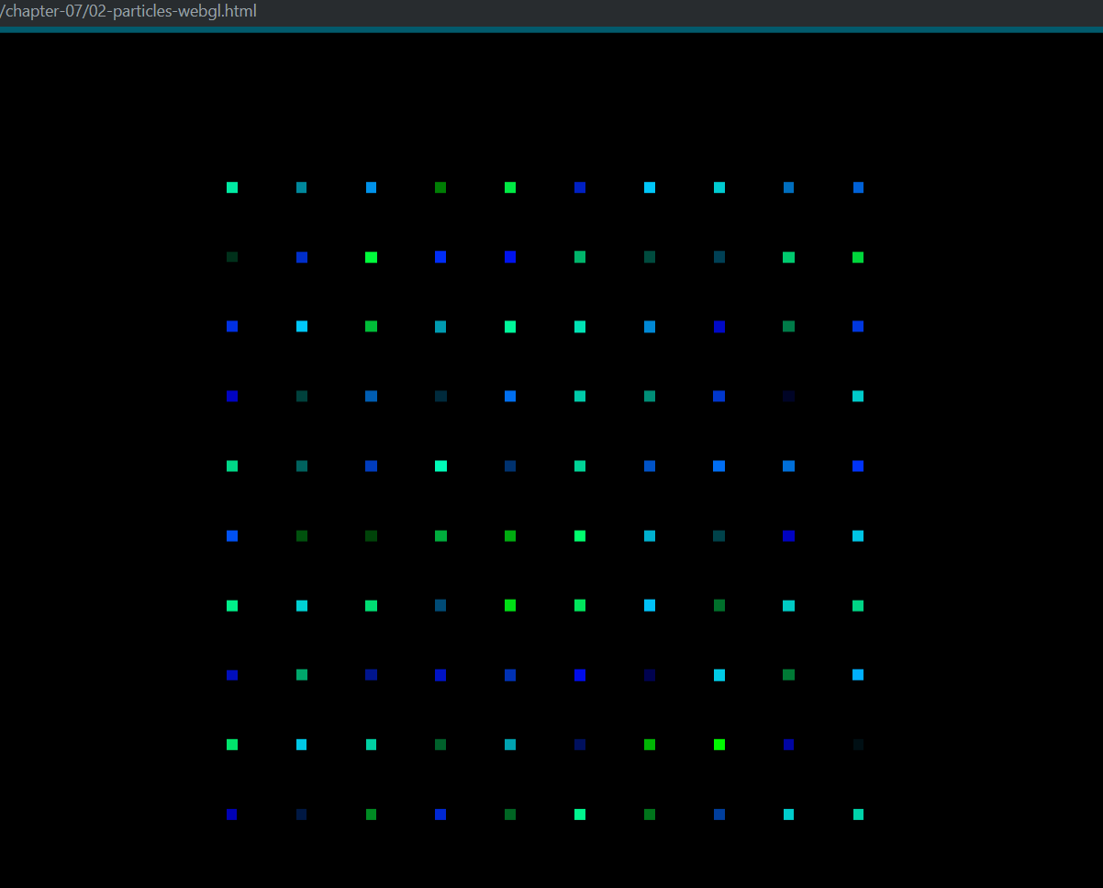
Create Particles using pointcloud
function createParticles() { var geom = new THREE.Geometry();
var material = new THREE.PointCloudMaterial({size: 4, vertexColors: true, color: 0xffffff}); for (var x = -5; x < 5; x++) {
for (var y = -5; y < 5; y++) {
var particle = new THREE.Vector3(x * 10, y * 10, 0);
geom.vertices.push(particle);
geom.colors.push(new THREE.Color(Math.random() * 0x00ffff));
}
} var cloud = new THREE.PointCloud(geom, material);
scene.add(cloud);
}
Notes:
As you can see, for each particle (each point in the cloud), we need to create a vertex (represented by THREE.Vector3), add it to THREE.Geometry, use THREE.Geometry together with THREE.PointCloudMaterial to create THREE.PointCloud, and add cloud to the scene

Slide 6
Particles, THREE.PointCloud, and THREE.PointCloudMaterial
Constructor dari THREE.PointCloud mengambil 2 property yaitu geometri dan material. Material digunakan untuk membeli warna dan texture pada partikel dan geometri menjelaskan dimana masing masing partikel diposisikan.
Normalnya, biasanya, THREE.PoinCloud tidak dibuat dari standar Three,js geometri, namun menambahkan vertices secara manual kedalam geometri dari awal (atau menggunakan model external).
Pada section ini kita akan membahas bagaimana menggunakan THREE.PointCloudMaterial untuk styling particles
Notes:
At the end of the previous section, we quickly introduced THREE.PointCloud. The constructor of THREE.PointCloud takes two properties: a geometry and a material. The material is used to color and texture the particles (as we'll see later on), and the geometry defines where the individual particles are positioned. Each vertex and each point used to define the geometry is shown as a particle. When we create THREE. PointCloud based on THREE.BoxGeometry, we get 8 particles, one for each corner of the cube. Normally, though, you won't create THREE.PointCloud from one of the standard Three.js geometries, but add the vertices manually to a geometry created from scratch (or use an externally loaded model) just like we did at the end of the previous section. In this section, we'll dive a bit deeper into this approach and look at how you can use THREE.PointCloudMaterial to style the particles. We'll explore this using the 03-basic-point-cloud.html example. The following screenshot shows this example:

Slide 7
function createParticles(size, transparent, opacity, vertexColors, sizeAttenuation, color) { var geom = new THREE.Geometry();
var material = new THREE.PointCloudMaterial({
size: size,
transparent: transparent,
opacity: opacity,
vertexColors: vertexColors,
sizeAttenuation: sizeAttenuation,
color: color
});
var range = 500;
for (var i = 0; i < 15000; i++) {
var particle = new THREE.Vector3(Math.random() * range - range / 2, Math.random() * range - range / 2,
Math.random() * range - range / 2);
geom.vertices.push(particle);
var color = new THREE.Color(0x00ff00);
color.setHSL(color.getHSL().h, color.getHSL().s, Math.random() * color.getHSL().l);
geom.colors.push(color); } cloud = new THREE.PointCloud(geom, material);
cloud.name = "particles";
scene.add(cloud);
}
Notes:
In this listing, we frst create THREE.Geometry. We'll add the particles, represented as THREE.Vector3, to this geometry. For this, we've created a simple loop that creates THREE.Vector3 at a random position and adds it. In this same loop, we also specify the array of colors, geom.colors, that are used when we set the vertexColors property of THREE.PointCloudMaterial to true. The last thing to do is create THREE.PointCloudMaterial and add it to the scene.

Slide 8
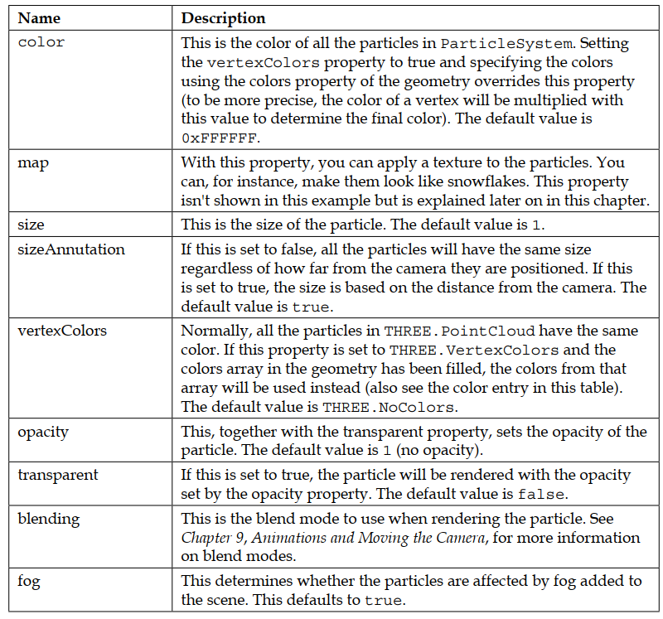
Berikut adalah property yang dapat ditambahkan kedalam three.pointcloudmaterial

Slide 9
Styling particles
Sejauh ini kita hanya merender partikel sebagai kubus kecil, yang mana merupakan default behavior. Ada beberapa cara untuk styling partikel
Mengaplikasikan THREE.CanvasMaterial(hanya works untuk Three.CanvasRenderer) untuk menggunakan elemen hasil canvas HTML sebagai texture
Menggunakan THREE.SpriteMaterial dan HTML5-based texture untuk menggunakan output dari canvas html ketika bekerja dengan THREE.WebGLRenderer
Load external image file()

Slide 10
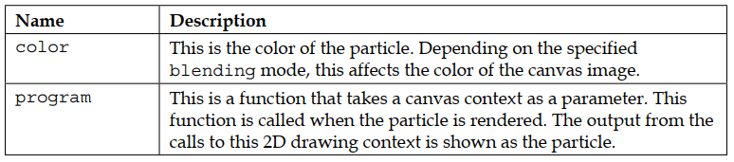
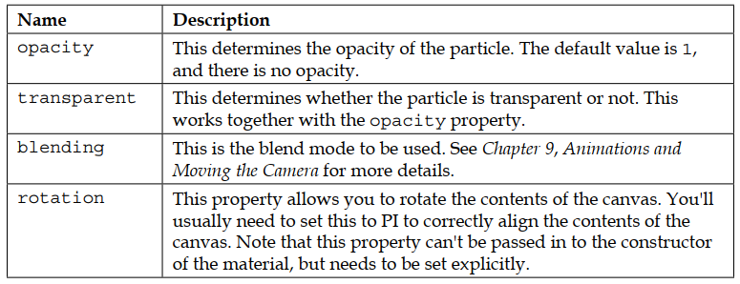
STYLING PARTICLES USING: Three.CanvasRenderer
Dengan menggunakan THREE.CanvasMaterial , kamu bisa menggunakan output dari HTML5 canvas sebagai texture untuk particles.
Material ini dibuat spesifik untuk THREE.CanvasRenderer
Disamping ini merupakan beberapa atribut yang bisa digunakan pada material ini :

Slide 11
THREE.SpriteCanvasMaterial example
function createSprites() {
var material = new THREE.SpriteCanvasMaterial({
program: getTexture,
color: 0xffffff
}
);
material.rotation = Math.PI;
var range = 500;
for (var i = 0; i < 1500; i++) {
var sprite = new THREE.Sprite(material);
sprite.position.set(Math.random() * range - range / 2, Math.random() * range - range / 2, Math.random() * range - range / 2);
sprite.scale.set(0.1, 0.1, 0.1);
scene.add(sprite);
}
}
Notes:
This code looks a lot like the code we saw in the previous section. The main change is that because we're working with THREE.CanvasRenderer, we create THREE. Sprite objects directly, instead of using THREE.PointCloud. In this code, we also define THREE.SpriteCanvasMaterial with a program attribute that points to the draw function.
Hasil jadinya nanti ditampilkan saja

Slide 12
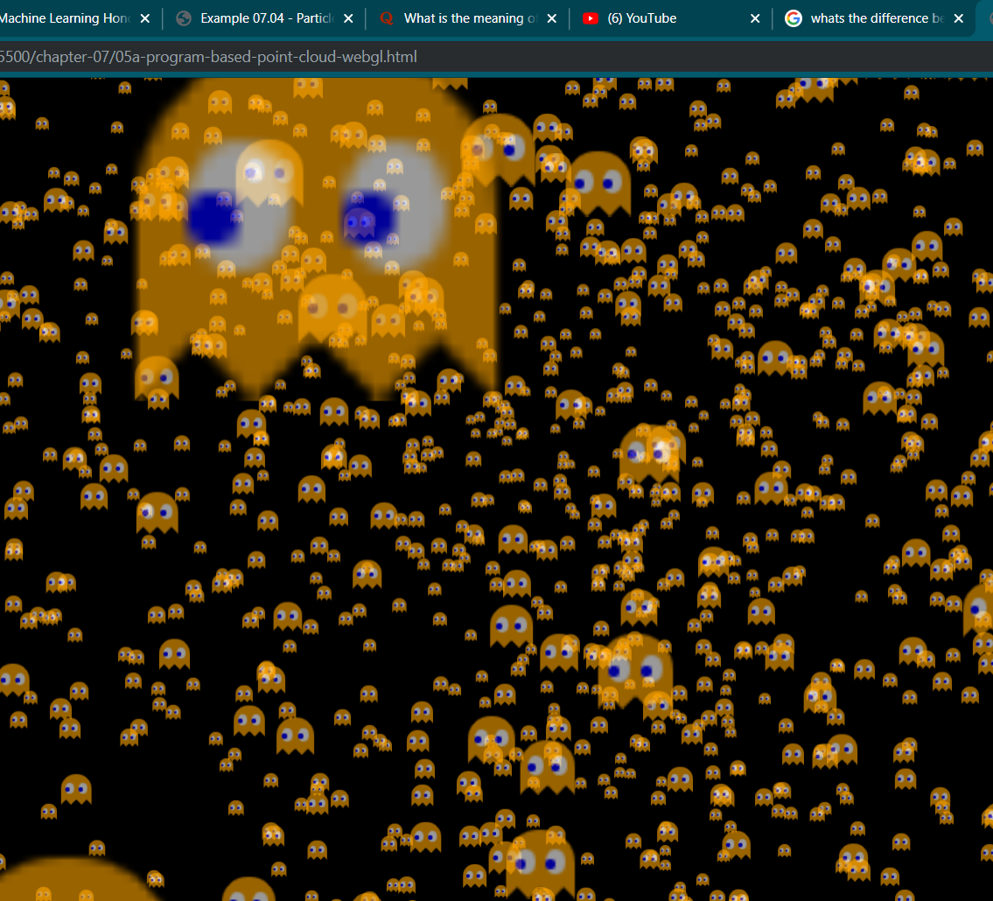
Styling particles : using Three.WebGLrenderer(1)
Jika kita ingin menggunakan HTML5 canvas dengan THREE.WebGLRenderer, kita bisa menggunakan THREE.PointCloudMaterial dan membuat THREE.PointCloud atau kita bisa menggunakan THREE.Sprite dan property map dari THREE.SpriteMaterial
Berikut ini adalah contoh penggunakan PointCloudMaterial dan property map
Notes:
If we want to use an HTML5 canvas with THREE.WebGLRenderer, we can take two different approaches. We can use THREE.PointCloudMaterial and create THREE.PointCloud, or we can use THREE.Sprite and the map property of THREE. SpriteMaterial.

Slide 13
function createPointCloud(size, transparent, opacity, sizeAttenuation, color) {
var geom = new THREE.Geometry();
var material = new THREE.PointCloudMaterial({
size: size,
transparent: transparent,
opacity: opacity,
map: getTexture(),
sizeAttenuation: sizeAttenuation,
color: color
});
var range = 500;
for (var i = 0; i < 5000; i++) {
var particle = new THREE.Vector3(Math.random() * range - range / 2, Math.random() * range - range / 2, Math.random() * range - range / 2);
geom.vertices.push(particle);
}
cloud = new THREE.PointCloud(geom, material);
cloud.name = 'pointcloud';
cloud.sortParticles = true;
scene.add(cloud);
}
Notes:
Pada fungsi createPointCloud, kita assign texture (yaitu fungsi getTexture yg didapat dari html canvas) pada map property dari THREE.PointCloudMaterial. Pada fungsi ini juga bisa kita liat kita men-set property sortParticles pada ‘true’. Property ini memastikan bahwa sebelum partikel dirender, partikel2 ini di sort terlebih dahulu berdasarkan z position mereka. Jika kita bisa melihat partikel yg overlap atau transparansinya belum benar, set property ini menjadi ‘true’ juga akan memperbaiki hal tersebut.
Perlu dicatat bahwa, setting property pada true akan mempengaruhi scene. Pada saat property sortPartcles diset ke true Three.js akan menentukan jarak dari kamera untuk setiap masing masing partikel. Untuk object THREE.PointCloud yang sangat besar, hal ini akan berdampak pada performa

Slide 14
Styling particles : using External image
Pada contoh sebelumnya, kita dapat men-styling THREE.PointCloud dan masing masing objek THREE.Sprite menggunakan HTML5 Canvas. Untuk menambahkan gambar dari external kamu bisa menggunakan fungsi THREE.ImageUtils.LoadTexture() untuk load gambar sebagai THREE.Texture . THREE.Texture dan di assign ke properti map dari material.
Contoh yang akan dibahas pada section ini adalah simulasi hujan

Slide 15
Styling particles : using External image
hal pertama yang kita lakukan adalah menyiapkan gambar yg merepresentasikan titik hujan. Disini kita menggunakan asset yang sudah tersedia dalam folder assets/textures/particles . Gambar yang digunakan sebaiknya berupa persegi dengan ukuran kuadratik (64x64 , 128x128, 256x256)
Gambar yang akan dicontohkan memiliki background hitam untuk keperluan blending.
Load gambar menggunakan fungsi var texture = THREE.ImageUtils.loadTexture("../assets/textures/ particles/raindrop-2.png");

Slide 16
Styling particles : using External image
var material = new THREE.PointCloudMaterial({size: 3, transparent:true, opacity: true, map: texture, blending: THREE.AdditiveBlending, sizeAttenuation: true, color: 0xffffff});
Map property menunjuk kepada texture yang mengambil gambar external
THREE.AdditiveBlending Sebagai fungsi blending dimana nantinya akan menyatukan background dari gambar texture
Pada contoh-contoh sebelumnya kita menggerakkan seluruh system partikel. Sedangkan disini kita menggunakan PointCloud dimana setiap partikel memiliki vertex yang meembentuk geometri yang digunakan untuk membuat THREE.PointCloud.
Notes:
This blending mode means that when a new pixel is drawn, the color of the background pixel is added to the color of this new pixel. For our raindrop texture, this means that the black background won't be shown. A logical alternative would be to replace the black from our texture with a transparent background, but that doesn't work with particles and WebGL unfortunately .

Slide 17
Styling particles : using External image
Kita juga bisa menggunakan banyak external image, contohnya kita membuat snowflakes dengan 5 gambar seperti dibawah ini:
function createPointClouds(size, transparent, opacity, sizeAttenuation, color) {
var texture1 = THREE.ImageUtils.loadTexture ("../assets/textures/particles/snowflake1.png");
var texture2 = THREE.ImageUtils.loadTexture ("../assets/textures/particles/snowflake2.png");
var texture3 = THREE.ImageUtils.loadTexture ("../assets/textures/particles/snowflake3.png");
var texture4 = THREE.ImageUtils.loadTexture ("../assets/textures/particles/snowflake5.png"); scene.add(createPointCloud("system1", texture1, size, transparent, opacity, sizeAttenuation, color));
scene.add(createPointCloud ("system2", texture2, size, transparent, opacity, sizeAttenuation, color)); scene.add(createPointCloud ("system3", texture3, size, transparent, opacity, sizeAttenuation, color)); scene.add(createPointCloud ("system4", texture4, size, transparent, opacity, sizeAttenuation, color));
}

Slide 18
Working with sprite maps
Pada awal Materi sebelumnya, kita menggunakan THREE.Sprite object untuk render single particles dengan THREE.CanvasRenderer and THREE.WebGLRenderer, posisi mereka di dunia 3D dan ukurannya berdasarkan jarak dari kamera, di bagian ini kita akan membuat THREE.Sprite untuk membuat layer yang mirip dengan head-up display (HUD) menggunakan THREE.OrthographicCamera dan membuat THREE.Sprite objek menggunakan sprite map

Slide 19
Working with sprite maps
Sebagai contoh membuat simple THREE.Sprite objek yang bergerak kiri ke kanan
(If you open this example in your browser, you'll see a sprite moving across the screen and changing color and form whenever it hits the right edge. The first thing we'll do is look at how we create THREE.OrthographicCamera and a separate scene to render THREE.Sprite in:)
Tolong translate ini ☹
var sceneOrtho = new THREE.Scene();
var cameraOrtho = new THREE.OrthographicCamera( 0, window.innerWidth, window.innerHeight, 0, -10, 10 );

Slide 20
Working with sprite maps
Next, let's look at the construction of THREE.Sprite and how the various shapes the sprite can take are loaded:
function createSprite(size, transparent, opacity, color, spriteNumber) {
var spriteMaterial = new THREE.SpriteMaterial({
opacity: opacity, color: color, transparent: transparent, map: getTexture()});
spriteMaterial.map.offset = new THREE.Vector2(1/5 * spriteNumber, 0);
spriteMaterial.map.repeat = new THREE.Vector2(1/5, 1);
spriteMaterial.blending = THREE.AdditiveBlending;
}
Notes:
Untuk yg warna merah
With the map.offset and the map.repeat properties, we select the correct sprite to show on screen. With the map.offset property, we determine the offset for the x axis (u) and the y axis (v) for the texture we loaded. The scale for these properties runs from 0 to 1. In our example, if we want to select the third ghost, we set the u-offset (x axis) to 0.4, and, because we've only got one row, we don't need to change the v-offset (y axis). If we only set this property, the texture shows the third, fourth, and fifth ghosts compressed together on screen. To only show one ghost, we need to zoom in. We do this by setting the map.repeat property for the u-value to 1/5. This means that we zoom in (only for the x axis) to only show 20 percent of the texture, which is exactly one ghost.

Slide 21
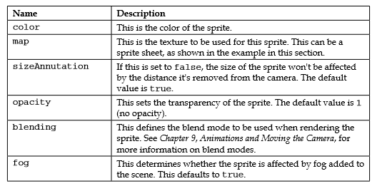
Working with sprite maps
Disamping merupakan atribut yang digunakan THREE.Sprite

Slide 22
Creating Three.pointcloud from an advanced geometry
Kita bisa membuat point cloud dari advanced geometry seperti knot dibawah ini:
function createPointCloud(geom) {
var material = new THREE.PointCloudMaterial({
color: 0xffffff, size: 3, transparent: true, blending: THREE.AdditiveBlending, map: generateSprite() });
var cloud = new THREE.PointCloud(geom, material); cloud.sortParticles = true; return cloud; }
// use it like this
var geom = new THREE.TorusKnotGeometry(...);
var knot = createPointCloud(geom);

